Slide 1



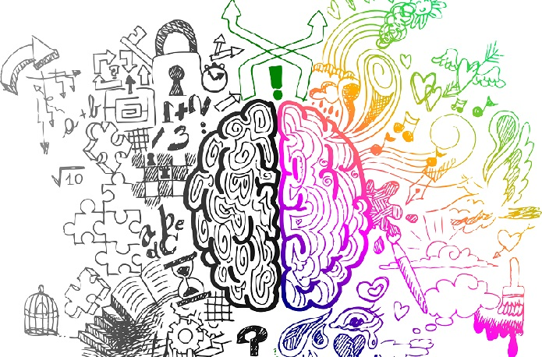
Educazione Motoria
EMBODIED COGNITION
La cognizione corporea tra formazione professionale e didattica inclusiva per competenze
Filippo Gomez Paloma
Professore Ordinario di Didattica e Pedagogia Speciale

Slide 2
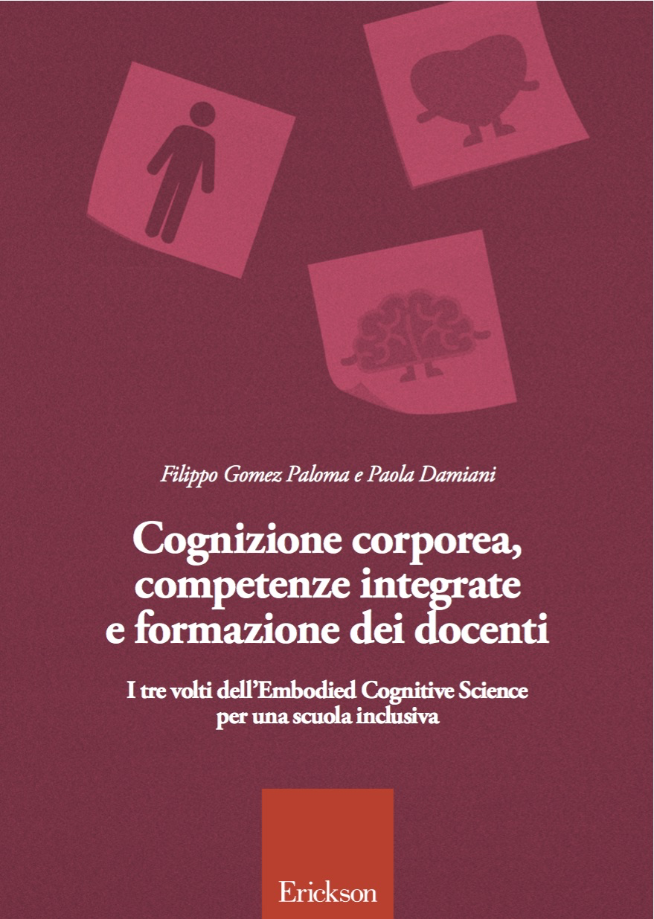
Embodied Cognitive Science
I tre volti dell’ECS
Ricerca: la corporeità come mediatore scientifico tra le neuroscienze e la didattica
Didattica: Embodied Cognition, Competenze, Compiti reali e Personalizzazione
Formazione: ESSER docente dipende innanzitutto dall’ESSER persona

Slide 3
1 ECS - Ricerca: la Corporeità come mediatore scientifico tra le Neuroscienze e la Didattica
1 ECS: che relazione hanno CORPO – CERVELLO – MENTE?
2 Quali sono gli autori e le correnti di pensiero dell’ECS?
3 Perché la corporeità può essere un valido mediatore tra
Neuroscienze e Didattica?

Slide 4
ECS: che relazione hanno CORPO – CERVELLO - MENTE
Cervello / corpo
Da circuiti
a processi
Da processi a re-azioni
Da input a circuiti
Da re-azioni a comportamenti
?
MENTE
AMBIENTE
?

Slide 5

ECS: che relazione hanno CORPO – CERVELLO - MENTE
Cervello/Mente
Cervello/Corpo
Embodied Cognitive
Sciences
MENTE
Corpo
Corpo/Cervello
Cartesio
Damasio

Slide 6
Quali sono gli autori e le correnti di pensiero dell’ECS?
Embodied Cognitive Science
Johnson, 1989; Lakoff, 1999
Gallese, 2001; Gibbs, 2005
Il nostro modo di vivere e di sperimentare il nostro mondo “coinvolge i nostri processi sensoriali e motori, percezioni e azioni”
"Siamo esseri nervosi. I nostri cervelli ricevono il loro input dal resto dei nostri corpi. I nostri corpi ed il modo in cui funzionano nel mondo strutturano i concetti che possiamo usare per pensare. Non possiamo pensare qualsiasi cosa, ma solo ciò che ci permettono i nostri cervelli incorporati.“

Slide 7
Quali sono gli autori e le correnti di pensiero dell’ECS?
Embodied Cognitive Sciences
Paradigma scientifico (inter)culturale?
Anna Maria Borghi asserisce “Oggi non è più possibile pensare che si possa studiare la mente senza tener conto del fatto che i processi cognitivi sono influenzati dal cervello e in generale dal corpo, dai suoi vincoli e dalle opportunità che offre”. (Borghi e Iachini, 2004)
Margaret Wilson asserisce “C'è un movimento in corso nelle scienze cognitive finalizzato a concedere al corpo un ruolo centrale nella formazione della mente. I fautori della cognizione incarnata hanno come loro punto di partenza teorico non una mente che lavora su problemi astratti, ma un corpo che richiede una mente per farlo funzionare”. (Wilson, Robert, Foglia, 2011)

Slide 8
Quali sono gli autori e le correnti di pensiero dell’ECS?
Embodied Cognitive Sciences
Rizzolatti (2006)
Letheby (2012)
Borghi (2013)
Percezione
Goleman (2006)
Fisher (2012)
COGNIZIONE
Wilson (2002)
Gallese (2012)
Gardner (2000)
Azione
Chemero (2009)
Merleau Ponty (2003)
Lakoff (1999)
Ryle (2007)

Slide 9
Perché la corporeità può essere un valido mediatore tra le Neuroscienze e la Didattica?
Punti di criticità
Neuromitologie
Riduzionismo
Incompatibilità di modelli
Neurobiologia
Scienze dell’educazione
Neuroscienze cognitive
Didattica
Troppo rischioso!

Slide 10

Perché la corporeità può essere un valido mediatore tra le Neuroscienze e la Didattica?
Perché la corporeità può essere un valido mediatore tra le Neuroscienze e la Didattica?
Punti di forza
Neuroscienze cognitive
Didattica
Principi neuroscientifici | Area di confronto/incontro | Implicazioni didattiche
Plasticità neurale | ? | Costruzione della conoscenza
Selezione dei gruppi nervosi |  | Eterogeneità di consegne
Neuroni Specchio |  | Intersoggettività cognitiva
Capacità previsionale |  | Monotonia = Rischio

Slide 11
Perché la corporeità può essere un valido mediatore tra le Neuroscienze e la Didattica?
Perché la corporeità può essere un valido mediatore tra le Neuroscienze e la Didattica?
DISEGNO DI RICERCA
Parametri biologici | Tendenze Orientamenti Prospettive Correlazioni | Variabili umane
Cortisolo* |  | Dinamiche personali (Fattori personali)
Glutammato |  | Dinamiche sociali (Fattori ambientali)
Sudorazione |  | Processo/Rendimento
UTILI Orientamenti metodologici

Slide 12



Perché la corporeità può essere un valido mediatore tra le Neuroscienze e la Didattica?
Perché la corporeità può essere un valido mediatore tra le Neuroscienze e la Didattica?
In sostanza, la nostra corporeità nel suo alto valore del termine……
..…percepisce dati variabili dall’ambiente,
li elabora secondo leggi biochimiche oggettive e comuni a tutti
e risponde con azioni e comportamenti diversi!

Slide 13

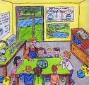
Perché la corporeità può essere un valido mediatore tra le Neuroscienze e la Didattica?
Perché la corporeità può essere un valido mediatore tra le Neuroscienze e la Didattica?
Questo riconoscimento euristico-culturale della corporeità consente….
..…alla NEUROBiologia di poter….
INTERAGIRE
con il fenomeno del comportamento umano…
e quindi con le scienze dell’EDUCAZIONE

Slide 14

Perché la corporeità può essere un valido mediatore tra le Neuroscienze e la Didattica?
Perché la corporeità può essere un valido mediatore tra le Neuroscienze e la Didattica?
II PRINCIPIO NEUROSCIENTIFICO
Selezione dei Gruppi Nervosi
La teoria cosiddetta del darwinismo neurale, secondo la quale le funzioni superiori sarebbero il risultato di una selezione che si attua sia nel corso dello sviluppo filogenetico di una data specie, sia sulle variazioni anatomiche e funzionali presenti alla nascita in ogni singolo organismo animale. A seconda del grado di effettivo utilizzo, alcuni gruppi di neuroni muoiono, altri sopravvivono e si rafforzano.
L'unità su cui si effettua la selezione non è il singolo neurone, bensì i gruppi di neuroni;
l’organismo tramite la sua attività, sul e con l’ambiente, acquisisce informazioni utili al suo adattamento: “è soltanto attraverso le interazioni con il mondo che si selezionano le configurazioni di risposta convenienti …”.
Edelman, G. M. (1993). Sulla materia della mente. Milano: Adelphi, pp. 349-350.
II IMPLICAZIONE DIDATTICA
Etereogeneità nelle consegne
La ripetitività di una spiegazione contenutistica o anche la monotonia di un approccio metodologico comportano la sollecitazione continua degli stessi circuiti neurali, o quasi, orientando il sistema di selezione verso l’arricchimento di scambio sinaptico ed il potenziamento dell’impianto cerebrale solo di quella che è stata l’area stimolata.
Il pericolo che ne consegue è quello di limitare l’attivazione di alcune aree ponendo il rischio che nel tempo altri circuiti tendano ad atrofizzarsi.
L’implicazione didattica, che spesso è già frutto della professionalità del docente grazie all’intuito, alla dote o alla lunga esperienza, è quella di modificare in continuazione le modalità di approccio, le parole, il volume ed i toni utilizzati, i tempi di intervento, gli spazi di consegna e le sfaccettature dei temi da trattare..
INTERAGIRE

Slide 15
Perché la corporeità può essere un valido mediatore tra le Neuroscienze e la Didattica?
Perché la corporeità può essere un valido mediatore tra le Neuroscienze e la Didattica?
IX PRINCIPIO NEUROSCIENTIFICO
Modifica degli engrammi
Come fa la nostra mente ad immagazzinare l’immagine di un dipinto? Di certo non esegue una scannerizzazione; l’insieme dei neuroni, che sono stati interessati al momento dell’os-servazione, vengono chiamati engrammi.
Dunque ogni volta che noi riesumiamo un ricordo non facciamo altro che ricostruirlo ex novo. Si tratta solo della stimolazione di un circuito, tuttavia nel momento in cui il ricordo affiora non sempre l’engramma corrispondente è esattamente uguale a quello prodotto durante l’esperienza originale. Ciò è dovuto alle altre esperienze che nel frattempo quel soggetto ha vissuto, alle informazioni che ha appreso.
Cfr. Ernst, H., Gombrich, Aby Warburg: an Intellectual Biography, The Warburg Institute, University of London, London 1970; tr. it. di Dal Lago A., Rovatti P.A., (2003). Aby Warburg. Una biografia intellettuale. Milano: Feltrinelli.
IX IMPLICAZIONE DIDATTICA
Dinamismo mnemonico
L’engramma di un alunno che ha vissuto un’esperienza con un amico è il risultato dell’associazione di diverse forme di rappresentazioni: semantiche, autobiografiche, somatiche, percettive, emozionali e comportamentali.
Le prime due rappresentano la base essenziale del ricordo, le altre i dettagli specifici. Nel tempo i dettagli tendono a sgretolarsi e a modificarsi grazie alle condizioni presenti (contesto, stato d’animo, ecc.) negando così la staticità alla memoria.
Quando si chiede, quindi, di riattivare un circuito cerebrale per far si che un alunno ricordi un’esperienza, non si deve incorrere nell’errore di volere avere un pacchetto di risposte pari a come è stato comunicato durante la consegna didattica.
INTERAGIRE

